Slide 1
REGULASI INTERNASIONAL DI BIDANG METEOROLOGI MINGGU KE – 9/M8C KOMPETENSI
Maman Sudarisman
Sekolah Tinggi Meteorologi Klimatologi dan Geofisika
25 Mei 2026

Slide 2
KOMPETENSI WMO NO 1205 MOTIVATION FOR COMPETENCIES WITHIN WMO
Pada tahun 2009, tim kualifikasi prakirawan penerbangan mendefinisikan kembali persyaratan kualifikasi untuk ahli meteorologi dan teknisi meteorologi.
Selain kualifikasi, tim merekomendasikan kepada Dewan Eksekutif WMO bahwa seperangkat standar kompetensi untuk prakirawan dan pengamat meteorologi penerbangan dikembangkan untuk dimasukkan dalam Peraturan Teknis, Volume I (WMO-No.49)
Pada tahun yang sama, Dewan Eksekutif mengesahkan pengembangan standar kompetensi untuk Personil Meteorologi Penerbangan (AMP) dan mengamanatkan penerapannya paling lambat 1 Desember 2013.

Slide 3
Sejak saat itu WMO menyadari manfaat pengembangan dan penerapan kompetensi secara lebih luas. Pada tahun 2010, Dewan Eksekutif setuju bahwa komisi teknis harus bertanggung jawab untuk mengembangkan kompetensi pekerjaan umum dan pendidikan dan pelatihan terkait persyaratan untuk personel yang melakukan tugas di area layanan mereka;
Selanjutnya, Kongres Meteorologi Dunia, pada Sesi Keenambelasnya, meminta agar komisi teknis WMO menempatkan prioritas tinggi pada pengembangan persyaratan kompetensi untuk tugas pekerjaan inti di bidang spesialisasi mereka dan memasukkan kegiatan ini ke dalam program kerja mereka dalam laporan keuangan 2012-2015.

Slide 4
QUALIFICATION VERSUS COMPETENCY
Ada perbedaan yang signifikan antara kualifikasi akademik dan kompetensi. Peraturan Teknis, Volume I (WMO-No.49), menjelaskan kualifikasi sebagai pengetahuan inti minimum, biasanya diperoleh melalui pendidikan, yang diperlukan untuk memasuki suatu profesi.
Basic Instructions Package (BIP) adalah kerangka kualifikasi yang didasarkan pada pemenuhan serangkaian hasil pembelajaran, dan telah dikembangkan oleh WMO untuk bidang teknis tertentu. Berhasil menyelesaikan program studi awal ini tidak berarti bahwa seorang individu segera mampu melakukan pekerjaan yang sesuai secara kompeten

Slide 5
Lanjutan
Peraturan Teknis, Volume I, mendefinisikan kompetensi sebagai pengetahuan, keterampilan, dan perilaku yang diperlukan untuk melakukan tugas tertentu dalam memenuhi tanggung jawab pekerjaan. Memperoleh kompetensi di bidang tertentu akan membutuhkan pendidikan dan pelatihan khusus untuk pekerjaan yang berkelanjutan sepanjang karier individu

Slide 6
COMPETENCY STANDARDS VERSUS RECOMMENDED PRACTICES
WMO menetapkan persyaratan kompetensi yang menjadi bagian dari Peraturan Teknis WMO (dalam bentuk standar atau praktik yang direkomendasikan) untuk area layanan dan personel terkait
Misalnya, untuk area layanan yang tunduk pada kerangka peraturan internasional yang ketat, seperti layanan meteorologi penerbangan, persyaratan kompetensi dapat didefinisikan sebagai “standar”;

Slide 7
Lanjutan
untuk area layanan lain, di mana harmonisasi kompetensi dianggap diinginkan dan bermanfaat bagi Anggota, persyaratan tersebut dapat didefinisikan sebagai “rekomendasi”, Tidak semua bidang layanan memerlukan persyaratan kompetensi internasional.
Kerangka kompetensi adalah istilah umum yang menjelaskan semua detail yang terkait dengan persyaratan kompetensi atau standar kompetensi, termasuk pernyataan kompetensi tingkat atas, deskripsi kompetensi, kriteria atau komponen kinerja, dan keterampilan dan pengetahuan latar belakang

Slide 8
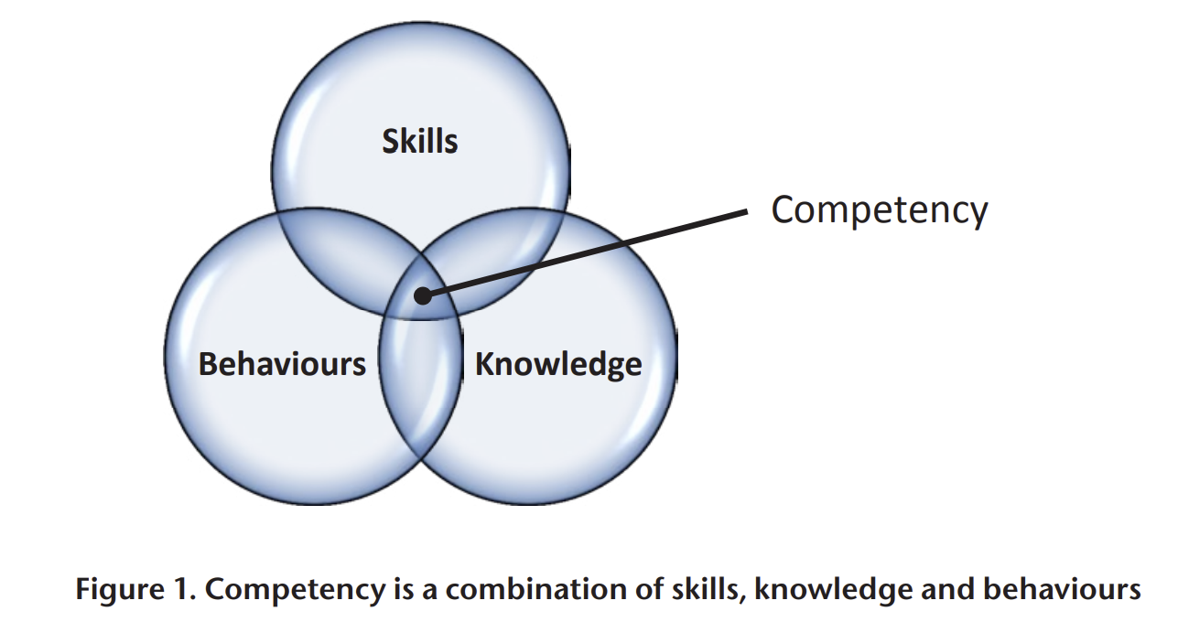

Slide 9
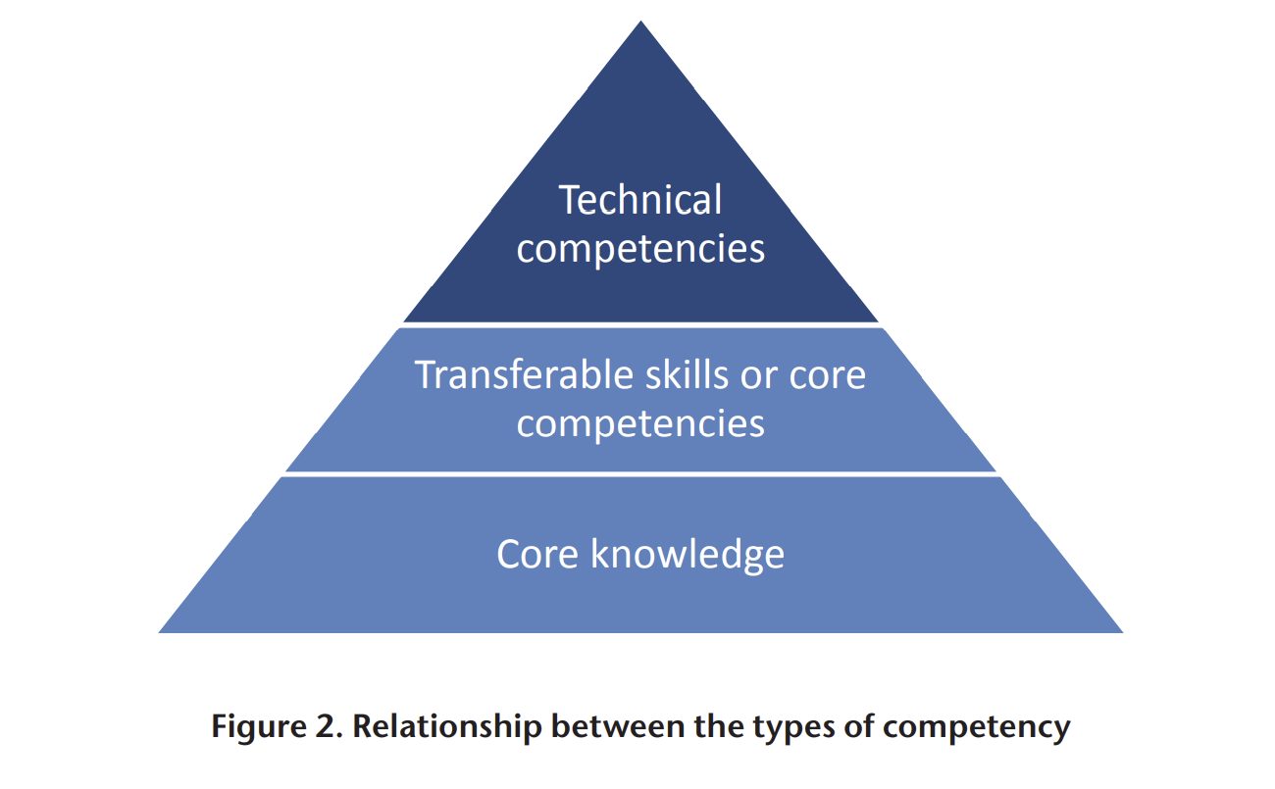

Slide 10
TYPES OF COMPETENCY
Pada dasarnya adalah pengetahuan inti, pengetahuan latar belakang yang dikumpulkan melalui pendidikan formal dan berkelanjutan, yang memberikan dasar untuk menganalisis situasi dan menerapkan keterampilan. Pengetahuan inti ini berkontribusi pada kualifikasi (seperti BIP) yang mendahului kompetensi teknis.
Di atas ini adalah keterampilan yang dapat ditransfer, termasuk keterampilan dasar seperti komunikasi, kerja tim, kreativitas dan kepemimpinan, serta perilaku (sikap) seperti akuntabilitas, perlakuan etis terhadap orang lain, dan komitmen terhadap kualitas. Juga termasuk keterampilan yang lebih teknis, tetapi masih bersifat umum, seperti keterampilan komputer, menulis, penelitian dan manajemen. Ini kadang-kadang disebut sebagai kompetensi inti.

Slide 11
Kompetensi yang paling spesifik untuk pekerjaan adalah kompetensi teknis, keterampilan dan pengetahuan yang terkait atau memungkinkan.
Ini termasuk tugas-tugas khusus yang harus dilakukan untuk memenuhi tanggung jawab pekerjaan, serta latar belakang pengetahuan dan keterampilan yang dibutuhkan untuk tugas tersebut.
Karena ini tanggung jawab komisi teknisi, maka kerangka kompetensi WMO saat ini hanya berfokus pada kompetensi teknis. Untuk melengkapi kerangka kerja ini, beberapa kerangka kerja keterampilan yang memungkinkan sedang dikembangkan (lihat bagian 5 di bawah).

Slide 12
ANATOMY OF A WMO COMPETENCY FRAMEWORK
Kerangka kompetensi WMO terdiri dari kata pengantar diikuti dengan deskripsi tiga bagian dari setiap kompetensi. Kerangka kerja semacam itu memberikan struktur umum sambil memungkinkan fleksibilitas untuk spektrum yang luas dari institusi yang menggunakannya. Tiga bagian dari deskripsi kompetensi WMO didefinisikan pada Gambar 3.
Informasi tingkat kedua yang diberikan di bagian kedua dan ketiga harus ditinjau, dan jika perlu, disesuaikan oleh organisasi agar sesuai dengan model pemberian layanannya.
Kata pengantar mencakup daftar kompetensi tingkat atas, serta informasi implementasi penting tambahan. Informasi ini termasuk :

Slide 13
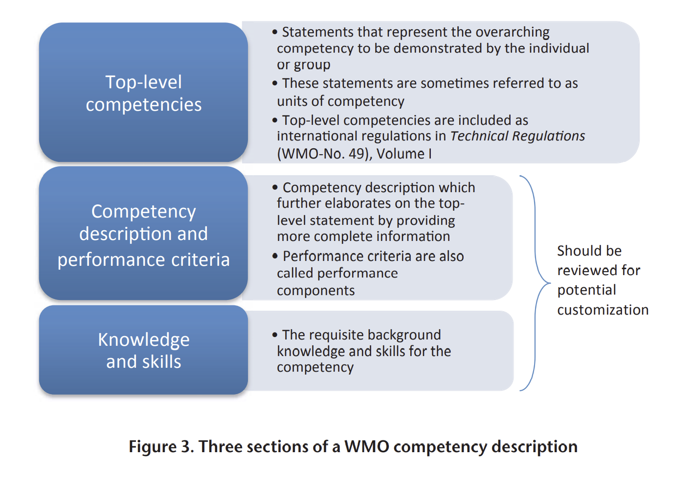

Slide 14
Deskripsi tentang buat siapa persyaratan kompetensi ini berlaku.
Persyaratan Ini menggambarkan kondisi yang dapat menyebabkan kompetensi bervariasi dalam konteks yang berbeda.
Jika layanan cuaca tidak menyediakan produk atau layanan cuaca tertentu, atau tidak mengalami fenomena cuaca tertentu, mungkin tidak memerlukan personel untuk melakukan semua tugas atau memiliki semua keterampilan dan pengetahuan latar belakang yang dijelaskan dalam kerangka kerja.
Untuk kerangka kerja yang termasuk dalam regulasi internasional, persyaratan ini hanya berlaku untuk informasi tingkat kedua, yang dalam hal ini adalah materi panduan pendukung, bukan standar internasional.
Deskripsi kualifikasi yang diharapkan memberikan latar belakang pengetahuan penting, jika berlaku.
Kompetensi tingkat atas diterbitkan dalam Peraturan Teknis, Volume I (WMO-No.49). Kerangka kompetensi lengkap terdapat dalam Kompendium Standar Kompetensi WMO (akan datang).

Slide 15
Enabling skills and knowledge
Sementara persyaratan kompetensi WMO sangat membantu dalam menggambarkan kompetensi yang dibutuhkan personel yang bertanggung jawab untuk memberikan layanan, keterampilan yang memungkinkan atau berkontribusi dalam penggunaan data dan produk tertentu yang telah diidentifikasi sebagai hal yang penting untuk menggambarkan secara lebih tepat persyaratan kinerja dan kebutuhan pembelajaran personel.
Keterampilan dan pengetahuan yang memungkinkan ini merupakan prasyarat mendasar untuk banyak persyaratan kompetensi dan dirangkum dalam bagian latar belakang pengetahuan dan keterampilan

Slide 16
Tiga kerangka kerja keterampilan dan pengetahuan yang memungkinkan dikembangkan atau dipersiapkan untuk prakirawan meteorologi adalah:
- Keterampilan dan Pengetahuan Satelit
- Keterampilan dan Pengetahuan Radar
- Keterampilan dan Pengetahuan Prediksi Cuaca Numerik
Keterampilan akan membutuhkan pembaruan seiring dengan berkembangnya teknologi dan produk. Keterampilan di bidang ini merupakan bagian integral dari persyaratan kompetensi.

Slide 17
Kekurangan dalam keterampilan ini akan berkontribusi pada kekurangan dalam memenuhi persyaratan kompetensi prakiraan meteorologi, dan harus diatasi sebelum melakukan penilaian kompetensi penuh.
Hubungan antara kualifikasi, keterampilan yang memungkinkan, keterampilan yang dapat ditransfer, dan persyaratan kompetensi WMO digambarkan pada Gambar 4

Slide 18
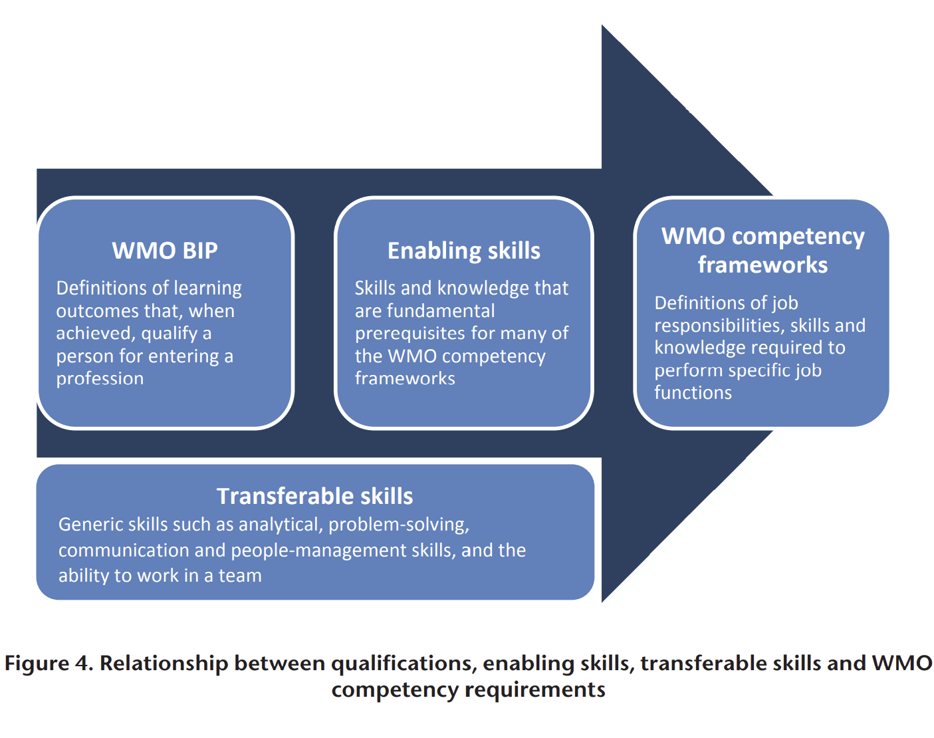

Slide 19
CHARACTERISTICS OF COMPETENCIES
Kompetensi WMO memiliki beberapa karakteristik yang membantu kompetensi untuk bertahan dalam ujian waktu dan, akan memungkinkan variasi di seluruh organisasi dan wilayah :
Kompetensi membahas fungsi pekerjaan tertentu (Competencies address specific job functions.)
Tidak ada kompetensi dasar atau lanjutan, hanya kompetensi yang sesuai untuk fungsi pekerjaan yang berbeda, dimana apa yang harus dilakukan. Namun, mereka tidak secara khusus mendefinisikan tingkat keterampilan yang diharapkan, yang akan tumbuh dengan pengalaman dan pengembangan profesional.

Slide 20
Top-level competencies are static and independent of technology (Kompetensi tingkat atas bersifat statis dan tidak bergantung pada teknologi).
Kompetensi harus didefinisikan sedemikian rupa sehingga tidak memerlukan perubahan yang signifikan dari waktu ke waktu. Pengenalan alat atau data baru tidak mengubah tanggung jawab atau kebutuhan untuk melakukan tugas, bahkan jika itu akan diselesaikan dengan cara yang berbeda. Organisasi dapat memilih untuk mengadaptasi informasi kompetensi tingkat kedua dengan teknologi spesifik yang digunakan di area layanan

Slide 21
Competencies are generic for the service area and are adaptable (Kompetensi bersifat umum untuk area layanan dan itu dapat disesuaikan)
Kerangka kompetensi secara luas menggambarkan persyaratan layanan per fungsi pekerjaan. Hal ini agar framework tersebut dapat diterapkan di setiap organisasi Anggota. Organisasi diminta untuk menyesuaikan kerangka kompetensi untuk memenuhi kebutuhan operasional spesifik mereka. Informasi lebih lanjut tentang bagaimana organisasi dapat mengadaptasi kompetensi

Slide 22
THE ON GOING COMPETENCY PROCESS
Pendekatan berbasis kompetensi adalah proses yang sistematis dimana:
Pengetahuan, keterampilan dan perilaku dan kriteria kinerja mereka untuk peran tertentu untuk berbagai konteks. Untuk organisasi yang menerapkan kerangka kompetensi WMO, ini pertama-tama memerlukan penyesuaian kriteria yang ditentukan untuk memenuhi kebutuhan organisasi;
Perlu mengukur tingkat kompetensi terhadap kriteria, maka perlu perangkat penilaian yang sesuai dengan perkembangan

Slide 23
Lanjutan
Kompetensi saat ini diukur terhadap kriteria kinerja;
Ketika terjadi kesenjangan antara tingkat kompetensi yang dibutuhkan dengan kinerja, maka perlu pelatihan yang relevan;
Kompetensi dinilai/dievaluasi dengan menggunakan perangkat yang ditentukan untuk melihat apakah tingkat kompetensi telah terpenuhi setelah pelatihan atau tidak ?
Langkah 1 hingga 5 didokumentasikan sesuai dengan persyaratan organisasi

Slide 24
Untuk menjaga mutu QMS maka Langkah 4 dan 5 berlanjut sampai tingkat kompetensi yang dibutuhkan ditunjukkan sehingga memastikan bahwa kompetensi dipertahankan dari waktu ke waktu. Pelaksanaan pelatihan dan penilaian berbasis kompetensi yang berkelanjutan disebut dalam Panduan ini sebagai sistem manajemen kompetensi.

Slide 25
Banyak organisasi mengadopsi QMS, di beberapa area layanan (misalnya, penerbangan) penerapan QMS dimandatkan oleh badan pengatur internasional (misalnya, Organisasi Penerbangan Sipil Internasional (ICAO)).
Implementasi QMS adalah pendorong utama untuk memiliki staf yang terbukti kompeten di seluruh area layanan. Pelaksanaan pelatihan dan penilaian berbasis kompetensi membantu organisasi dalam memenuhi persyaratan manajemen mutu

Slide 26
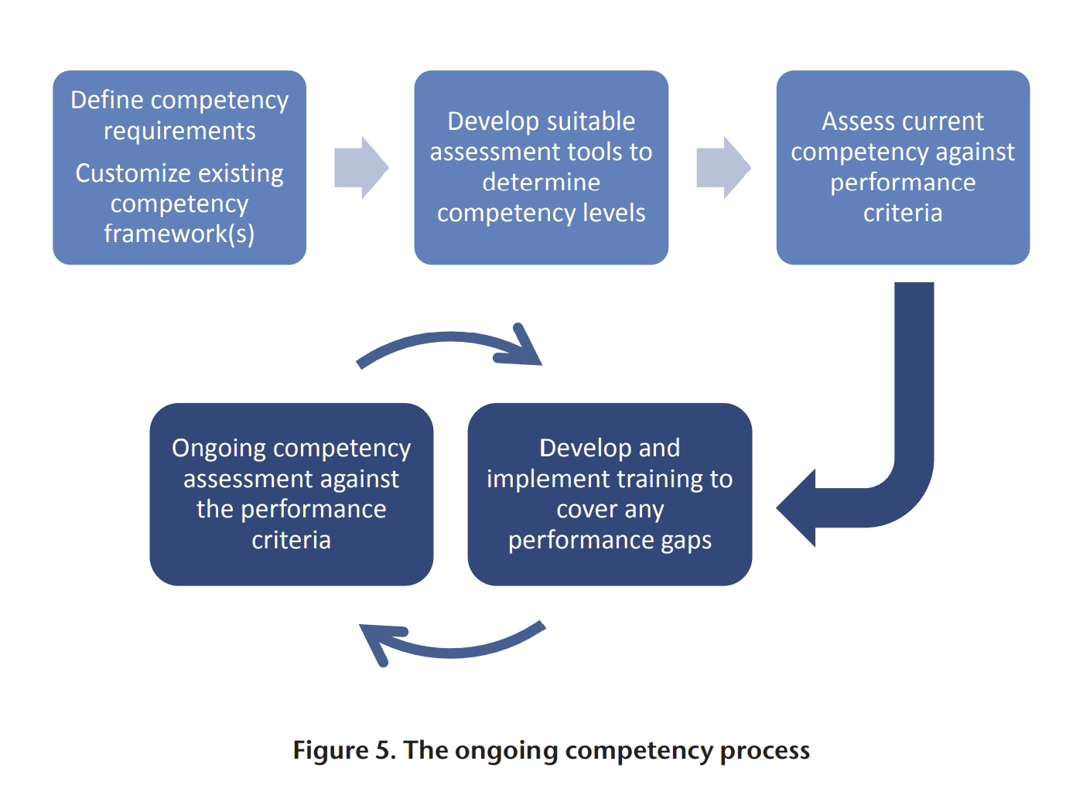

Slide 27
BENEFITS OF ADOPTING A COMPETENCY FRAMEWORK
Kerangka kompetensi sedang dikembangkan di banyak profesi dan industri, termasuk yang terkait dengan meteorologi, hidrologi, dan klimatologi. Beberapa manfaat dapat diperoleh dari penerapannya pada pemeliharaan keterampilan dalam konteks nasional dan internasional. Implementasi kerangka kompetensi:
Meningkatkan kualitas penyediaan layanan. Misalnya, Komisi Meteorologi Aeronautika (CAeM) mencatat bahwa salah satu manfaat jangka panjang dari penerapan standar kompetensi adalah bahwa standar tersebut akan meningkatkan kualitas layanan meteorologi yang disediakan untuk navigasi udara internasional dengan memastikan bahwa personel memenuhi persyaratan yang ditetapkan. kriteria kinerja dan pengetahuan yang dibutuhkan untuk menyediakan layanan ini

Slide 28
Membantu organisasi dalam memenuhi tujuan operasional mereka;
Menyediakan perangkat untuk evaluasi dengan memungkinkan organisasi untuk melakukan analisis kesenjangan antara keterampilan, pengetahuan dan perilaku yang sebenarnya, dan keterampilan, pengetahuan dan perilaku yang diinginkan;
Memberikan pedoman untuk pelatih/mentor/manajer tentang perilaku spesifik yang perlu dikembangkan;

Slide 29
Lanjutan
Memungkinkan pelatihan dan pengembangan sumber daya yang efektif, efisien dan terarah;
Memungkinkan organisasi untuk menentukan kebutuhan pelatihan mereka yang sedang berlangsung melalui penilaian berkala terhadap individu terhadap kompetensi yang dibutuhkan;
Membantu perencanaan karir dan suksesi

Slide 30
Manajemen perubahan dapat membantu dalam Penyediaan layanan meteorologi yang berubah dengan cepat, di mana area layanan berkembang dari layanan pengiriman produk perkiraan biasa menjadi layanan berbasis dampak yang berfokus pada pengguna.
Menerapkan kompetensi yang memungkinkan organisasi untuk memahami di mana mereka sekarang, dan menyediakan alat untuk memetakan persyaratan pelatihan untuk meningkatkan keterampilan dan pengetahuan yang dibutuhkan.

Slide 31
Lanjutan
Selain itu, metode dan teknologi penyampaian layanan akan berubah seiring waktu, kompetensi inti untuk penyediaan layanan akan tetap cukup statis. Oleh karena itu, kompetensi memberikan kontinuitas, konsistensi dan jaminan kualitas melalui masa perubahan, tetapi masih memiliki fleksibilitas untuk berkembang untuk mencerminkan transisi yang signifikan dalam suatu peran;
Menyediakan alat yang dapat digunakan organisasi untuk mendokumentasikan proses manajemen kualitas mereka. Siklus manajemen mutu mendasar dari "rencanakan, lakukan, periksa, dan bertindak" tercermin dalam siklus manajemen kompetensi;

Slide 32
Memberikan motivasi individu untuk kompetensi mereka sendiri untuk memenuhi peran;
Memberikan panduan untuk mengembangkan layanan baru. Misalnya, karena kebutuhan akan layanan iklim terungkap dengan penerapan Kerangka Kerja Global untuk Layanan Iklim (GFCS), kerangka kerja kompetensi dapat membantu dalam menentukan persyaratan pengembangan sumber daya manusia.

Slide 33
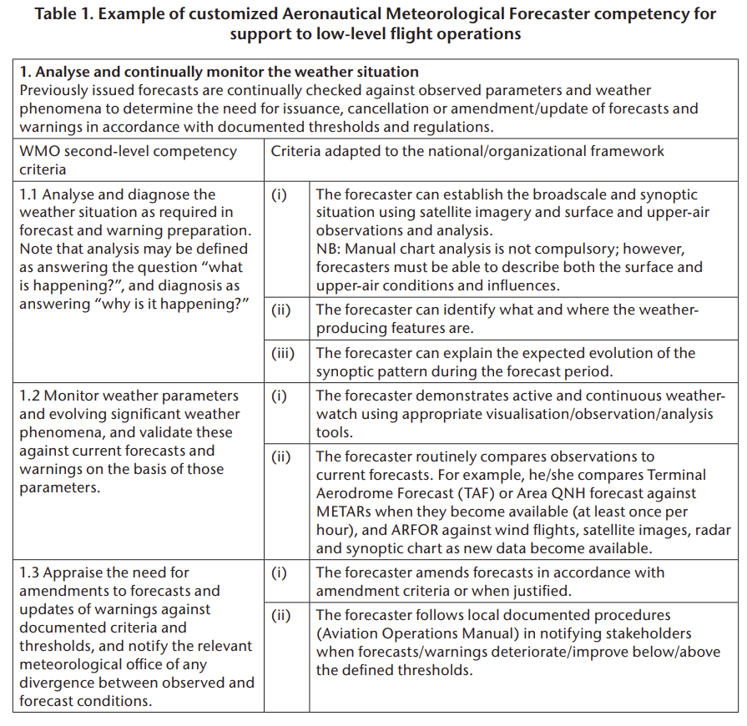

Slide 34
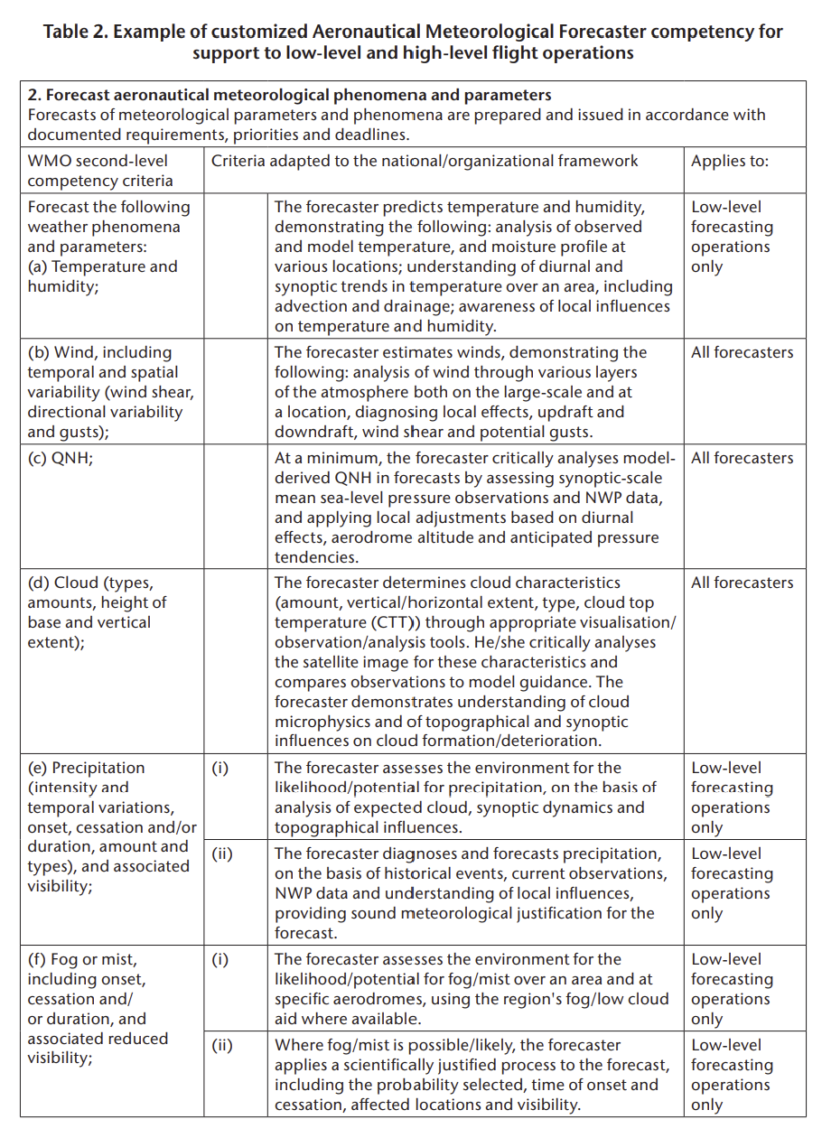

Slide 35
